Slide 1
МБДОУ «Детский сад присмотра и оздоровления №46 «Светлячок» 2 корпус Использование альтернативных форм и методов по приобщению дошкольников к культуре здоровья
Подготовили:
Артеменко С. А.,
Захарова С. Е.

Slide 2
Что такое культура здоровья?
Культура здоровья жизни детей дошкольного возраста – это результат организации целенаправленного взаимодействия взрослого и ребёнка, результат воспитания в семье и в детском саду.
Своё начало культура здоровья берёт в семье. И это предъявляет самые серьёзные требования к культуре здоровья родителей и семьи в целом.

Slide 3
ДОУ как универсальная среда…
…помогает ребёнку обрести элементарную культуру здоровья, определяя тем самым здоровый путь его развития.

Slide 4
Модель формирования культуры здоровья
Культура здоровья
Валеологическая культура
Эмоциональная готовность
Нравственная готовность
Эмоционально-коммуникативная культура
Физкультурная грамотность
Физическая готовность
Физическая культура
Социально-личностная готовность
Интеллектуальная готовность

Slide 5
Формирование начальных представлений о ЗОЖ у детей осуществляется в форме игровой деятельности:
Д/и «Полезно-вредно», «Хорошо - плохо», «Умей попросить о помощи», «Магазин полезных продуктов».
Творческие игры «Чтобы ты сделал, если …», «Реклама».
Беседы «Чистота – залог здоровья», «Движение – основа жизни».
Психологические игры «Ласковое имя», «Волны», «Море волнуется…».
Чтение художественных произведений.
Иллюстрированный материал «Я и моё тело», «Я и мои чувства», «Я и моя безопасность».

Slide 6
С/р игры «Поликлиника», «Аптека», «Магазин продуктов», «Семья».
Решение проблемно-практических ситуаций «Если ты упал и ушиб колено», «У твоего друга поднялась температура».

Slide 7
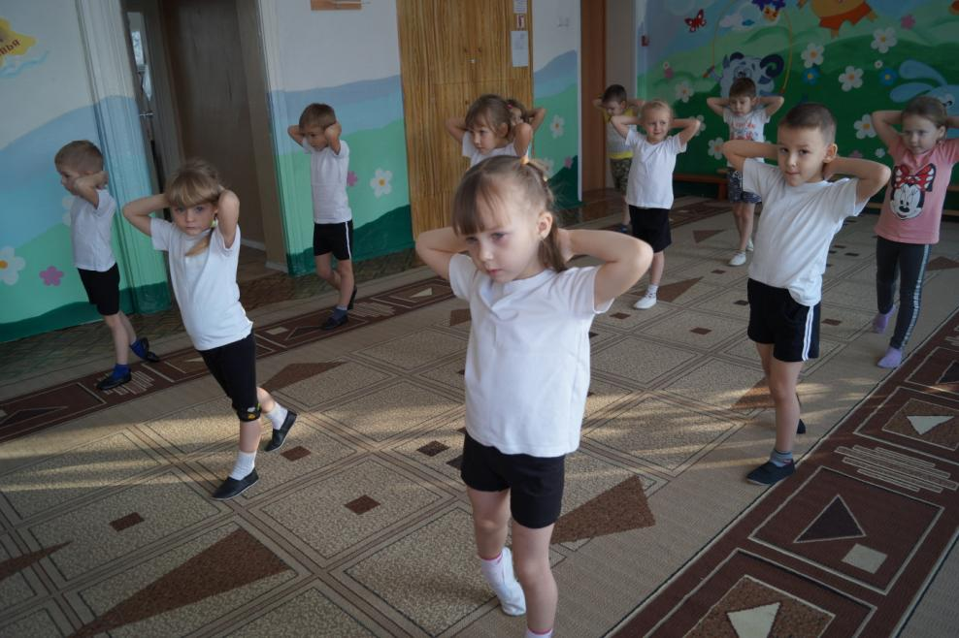
Применение здоровьесберегающих технологий:
Физкультурные занятия

Slide 8
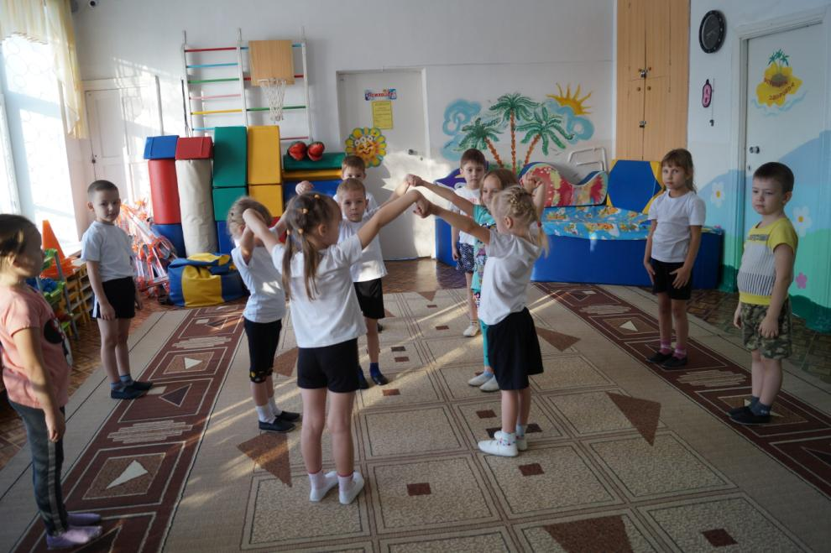
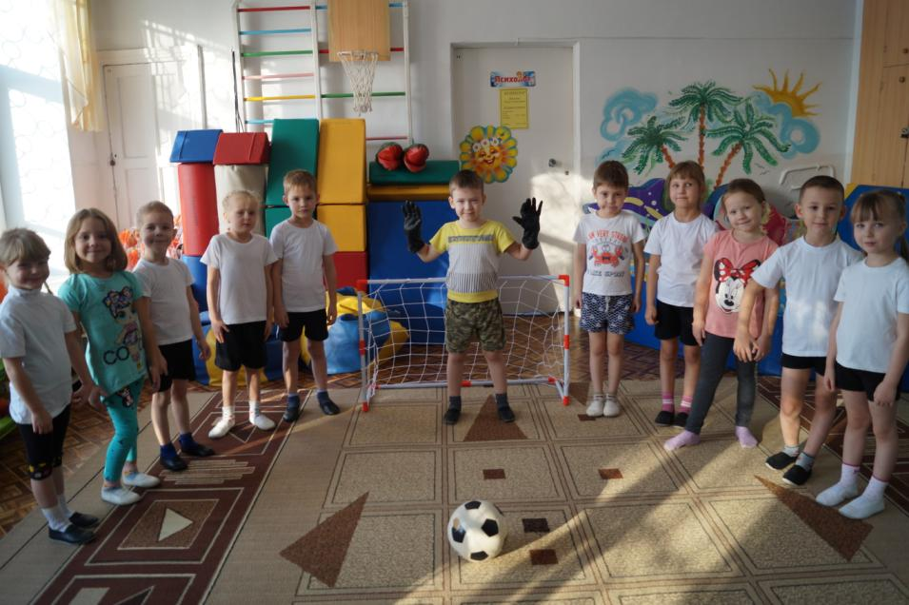
Подвижные и спортивные игры

Slide 9
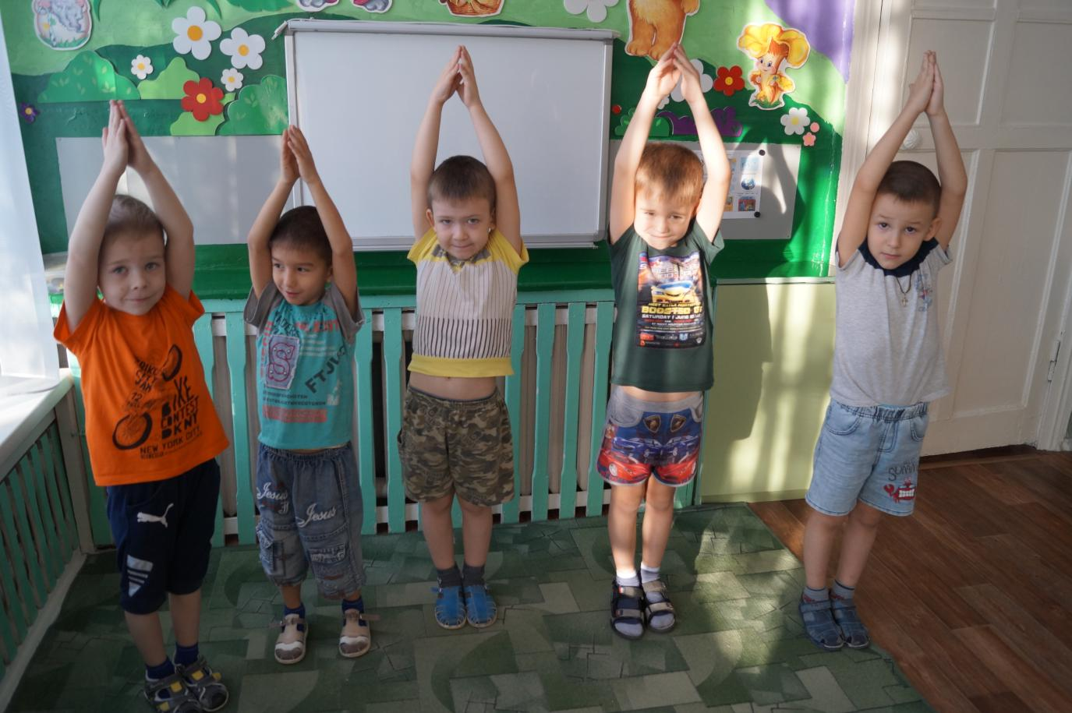
Динамические паузы

Slide 10
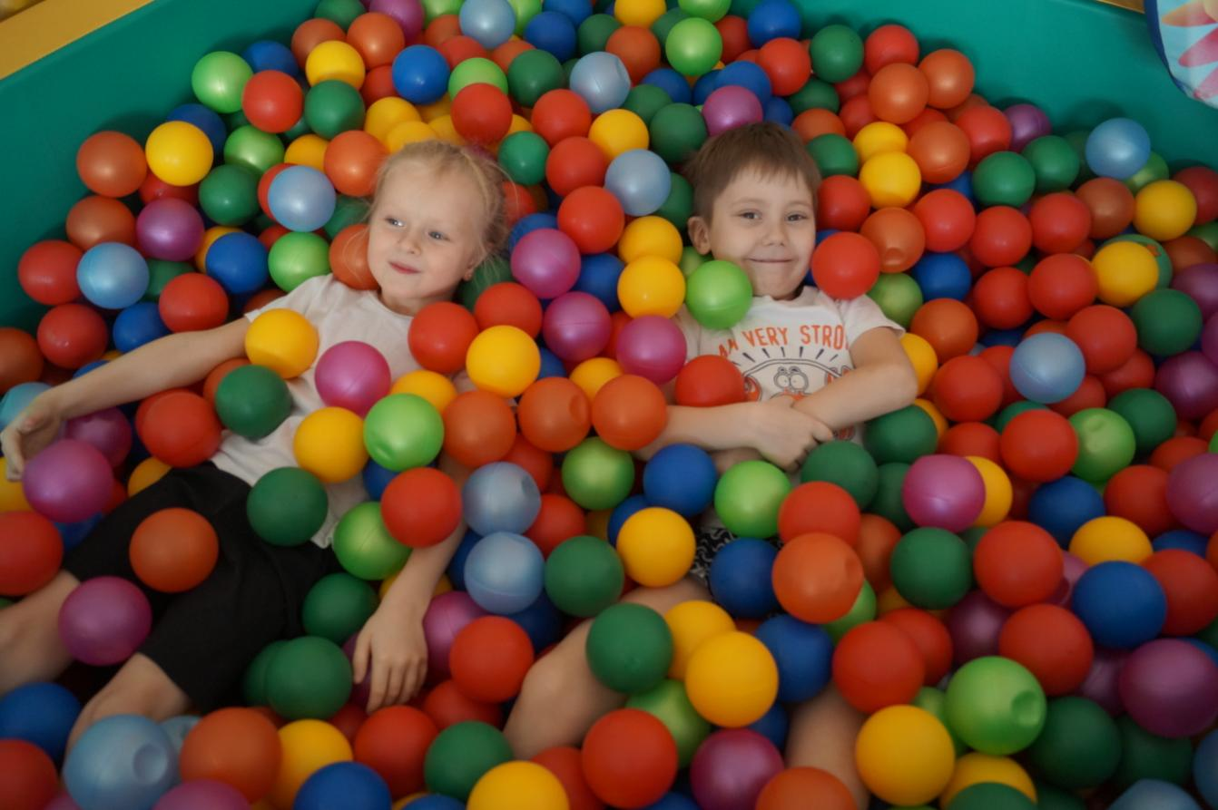
Релаксация

Slide 11
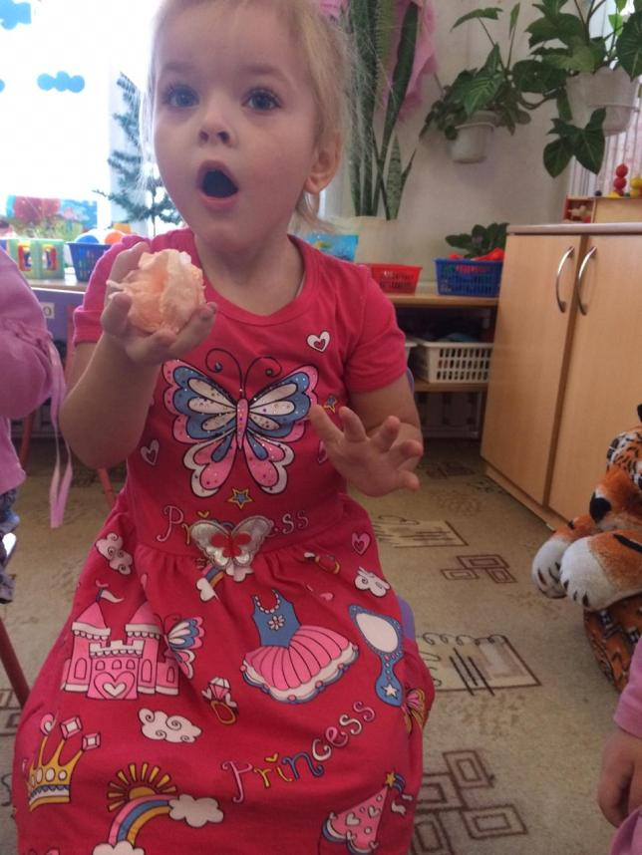
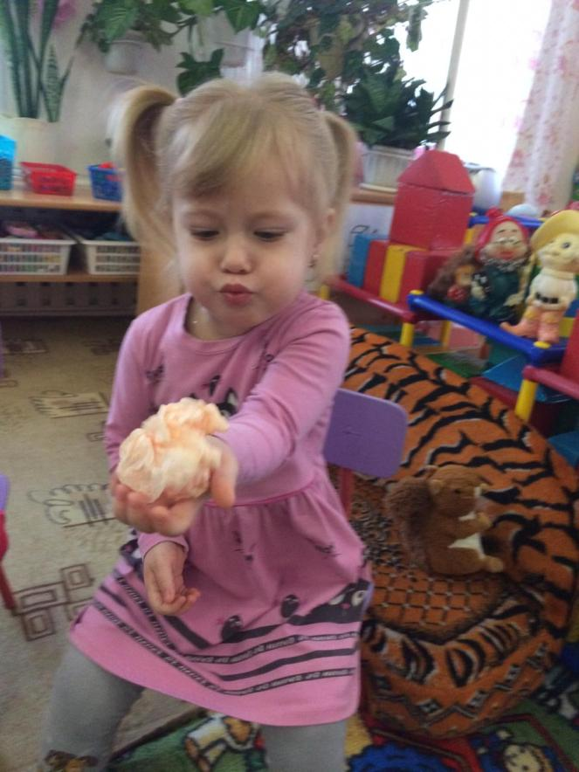
Дыхательная гимнастика

Slide 12
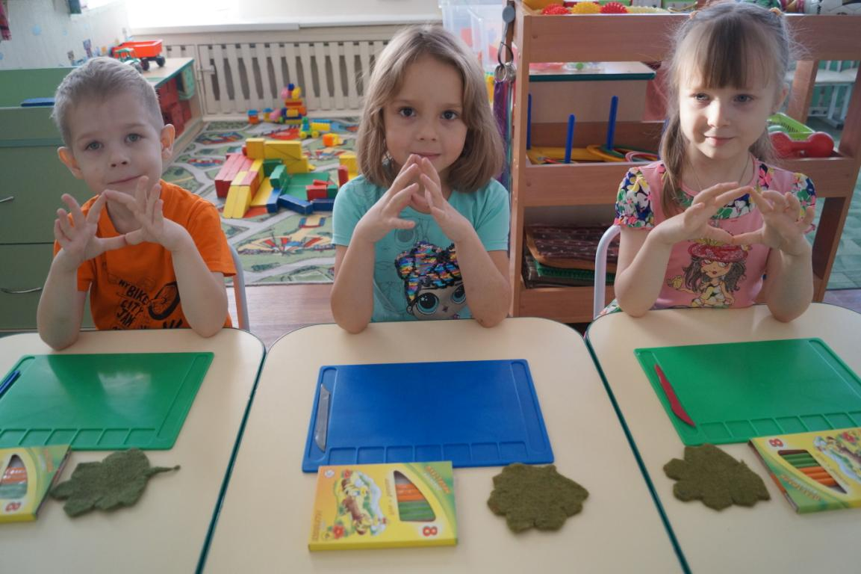
Пальчиковая гимнастика

Slide 13
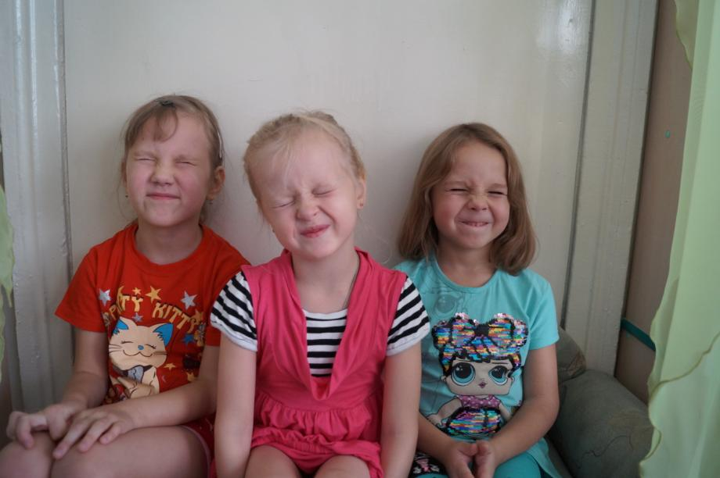
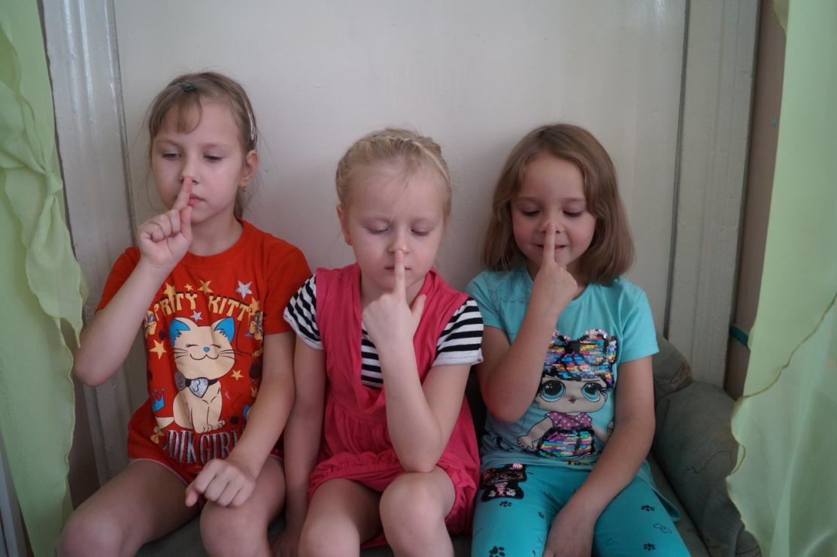
Гимнастика для глаз

Slide 14
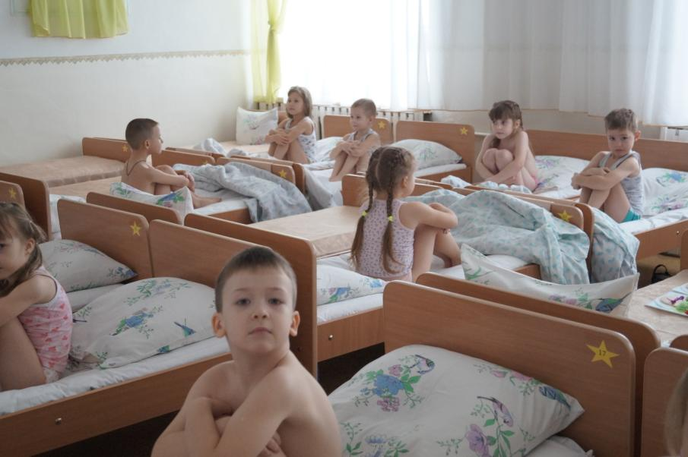
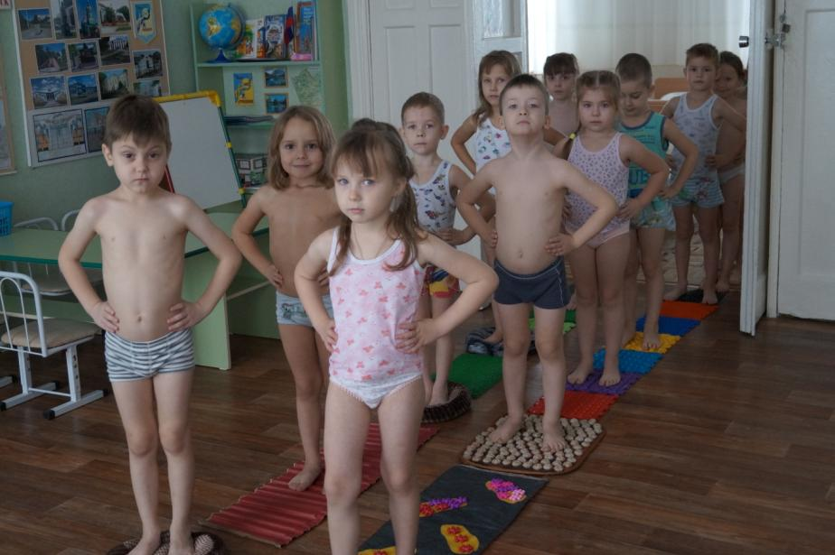
Гимнастика пробуждения

Slide 15
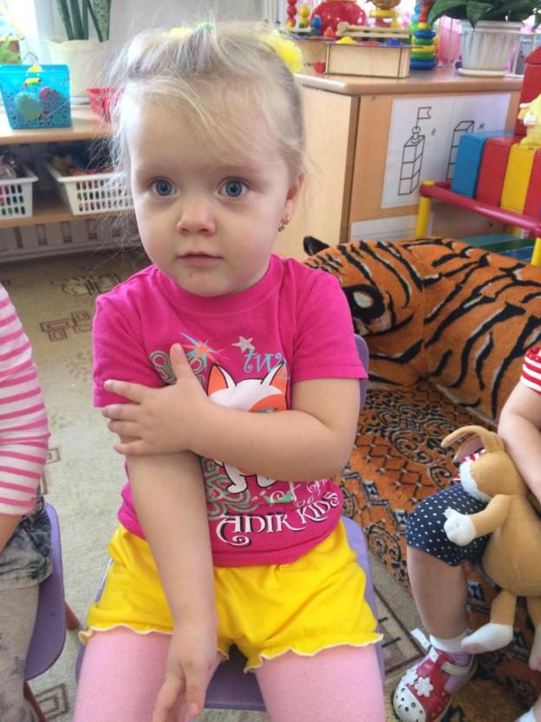
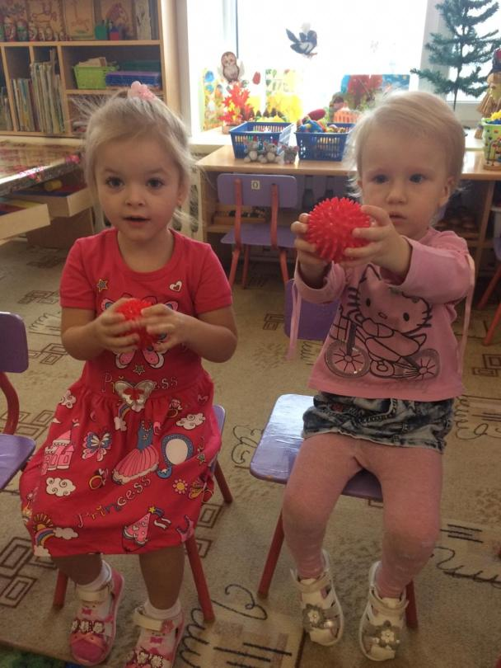
Самомассаж

Slide 16
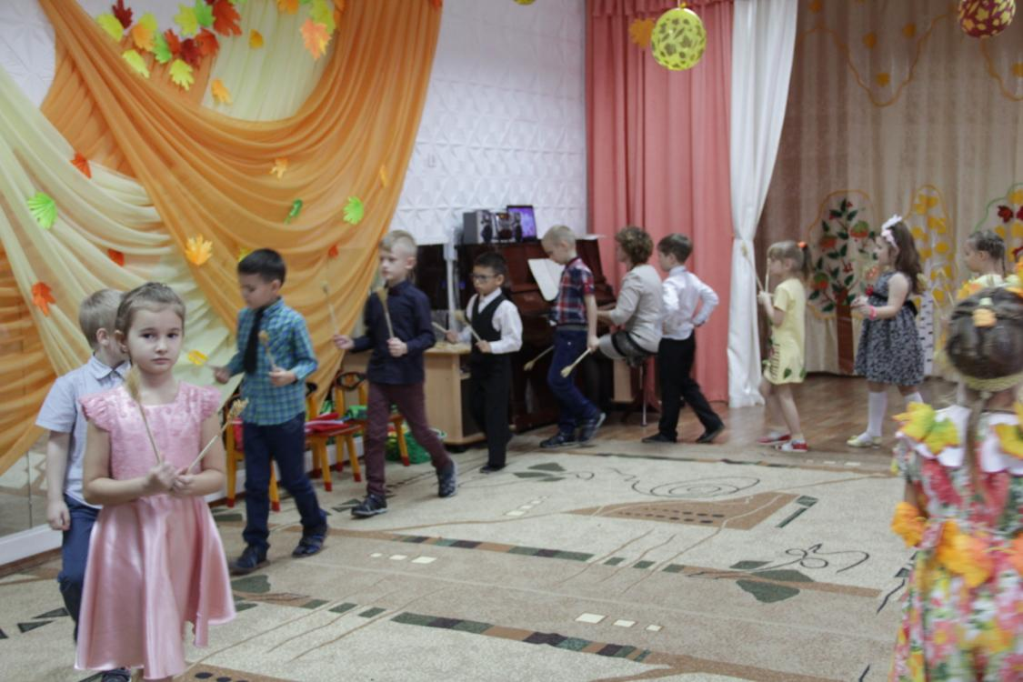
Технологии музыкального воздействия

Slide 17
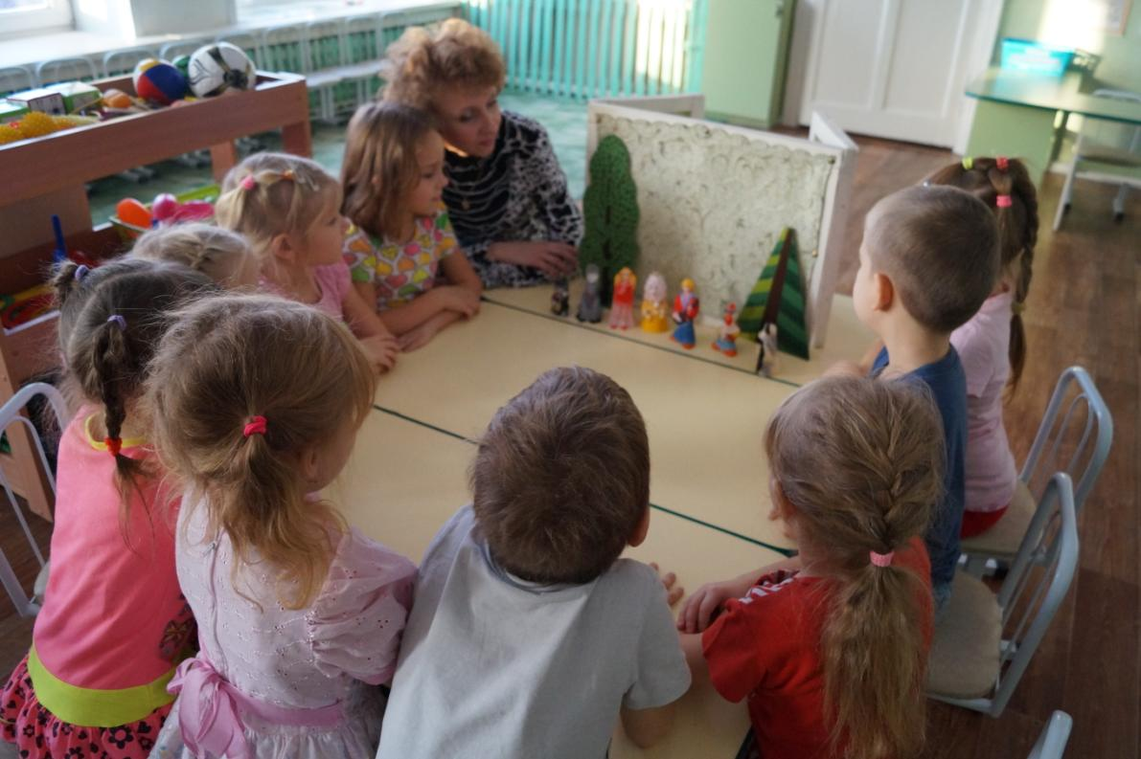
Сказкотерапия

Slide 18
Спасибо за внимание!

